Slide 1

Introdução a Redes Neurais
Marlon Sproesser Mathias

Slide 2
Ementa
Conceitos básicos e introdução às redes neurais artificiais.
Treinamento supervisionado e não supervisionado.
Principais arquiteturas de redes.
Redes “alimentadas-adiante”.
Perceptrons, unidades lineares e não lineares.
Redes rasas e redes profundas.
O algoritmo de retro-propagação.
Ajuste de funções e classificação de padrões usando redes neurais artificiais.
Introdução à plataforma TensorFlow/Keras.
Criação, treinamento e avaliação de redes neurais sequenciais usando o Keras.
Configuração de conjunto de dados: normalização de dados, dados de treinamento, dados de desenvolvimento e dados de teste.
Inicialização dos parâmetros da rede.
Métodos de otimização.

Slide 3
Bibliografia
• https://www.deeplearningbook.org/
• Haykin, S., REDES NEURAIS - Princípios e Prática, Bookman. 2ª. Edição, 2003.
• Chollet, F. Deep Learning with Python, Manning Shelter Island Editor, 2018.
• Jurafsky, D. & Martin, J., Speech and Language Processing, 3rd. Ed. Draft, chapter 7, https://web.stanford.edu/~jurafsky/slp3/7.pdf , 2020.

Slide 4
Aula 1
O que são Redes Neurais Artificiais?
Histórico das RNAs
Estrutura de uma RNA
Treinamento supervisionado e não-supervisionado

Slide 5
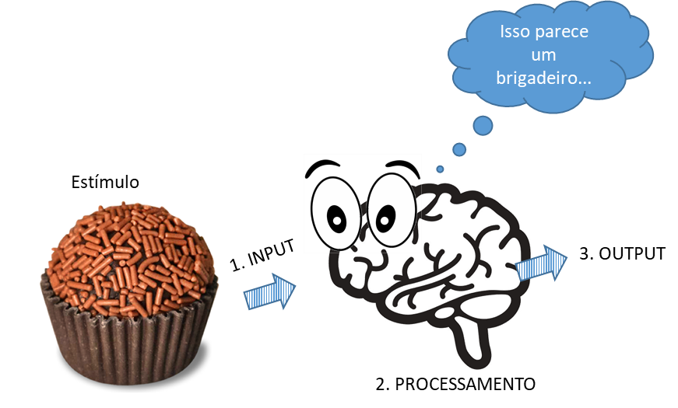
Conceito de Redes Neurais

Slide 6
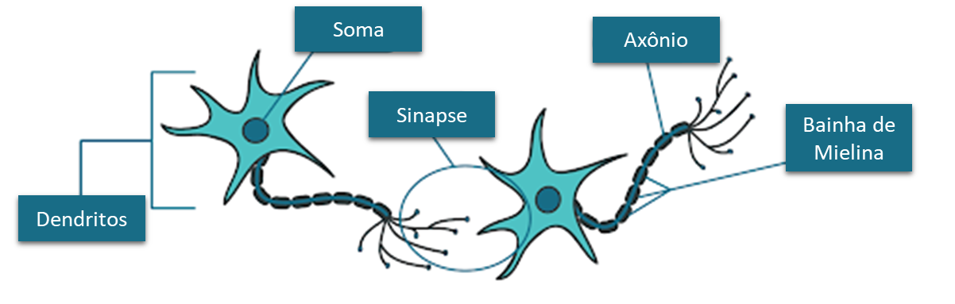
Conceito de Redes Neurais

Slide 7
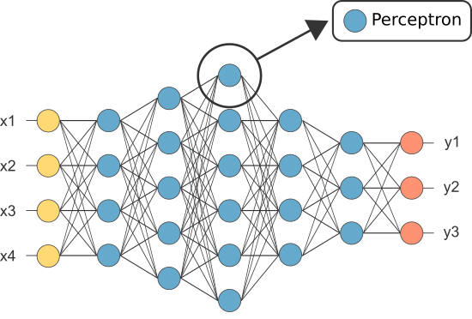
Conceito de Redes Neurais

Slide 8
Histórico
~1950 – Primeiros conceitos de redes neurais
Não havia uma forma eficiente de se treinar
1980 – Pesquisas com backpropagation
Essencial para o treinamento eficiente
1990 – Primeiro uso no mundo real
Leitura de códigos postais
Chollet, F. Deep Learning with Python, Manning Shelter Island Editor, 2018.

Slide 9
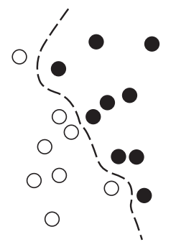
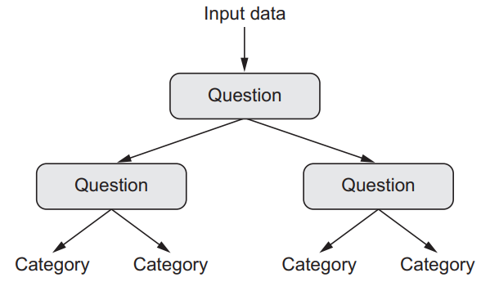
Histórico
1990-2000 – “Superadas” por SVM
2000-2010 – “Superadas” por Random Forests
SVM
Chollet, F. Deep Learning with Python, Manning Shelter Island Editor, 2018.
Decision tree → Random Forests

Slide 10

Histórico
2010 – Uso em classificação de imagens
Desafio ImageNet – 1.4 milhão de imagens em 1000 categorias
2011 – Métodos “clássicos” → 74.3% de acerto (top-five)
2012 – RNA → 83.6% de acerto
2015 – RNA → 96.4% de acerto → Problema considerado resolvido
https://image-net.org/
Chollet, F. Deep Learning with Python, Manning Shelter Island Editor, 2018.

Slide 11

O que é uma RNA?
Uma grande função
Mapeia um conjunto de dados de entrada $x_{i}∈X$ para o valor alvo desejado $y_{i}∈Y$.
Entrada definida por uma matriz $X∈ℝ^{n_{x},m}$
$n_{x}$ é o número de features do problema (número de entradas de cada exemplo)
$m$ é o número de dados disponíveis (número total de exemplos de treinamento)
Saída definida por $Y∈ℝ^{n_{y},m}$
$n_{y}$ é o número de saídas da RNA
Imagem retirada de: https://www.oficinadanet.com.br/tecnologia/25007-o-que-sao-as-redes-neurais-artificiais

Slide 12
Principais características das redes neurais biológicas estão presentes nas RNAs
Uma RNA consiste de uma grande quantidade de unidades de processamento simples (neurônios) interconectados;
Cada neurônio artificial recebe muitos sinais;
Os sinais recebidos pelos neurônios são modificados por um peso nas sinapses receptoras;
Os neurônios artificiais somam de forma ponderada as entradas;
Os neurônios definem a importância da informação e transmitem uma única saída;
A saída de um neurônio é transmitida para muitos outros neurônios;
Uma rede pode possuir várias camadas de neurônios.
Imagem retirada de: https://www.oficinadanet.com.br/tecnologia/25007-o-que-sao-as-redes-neurais-artificiais

Slide 13
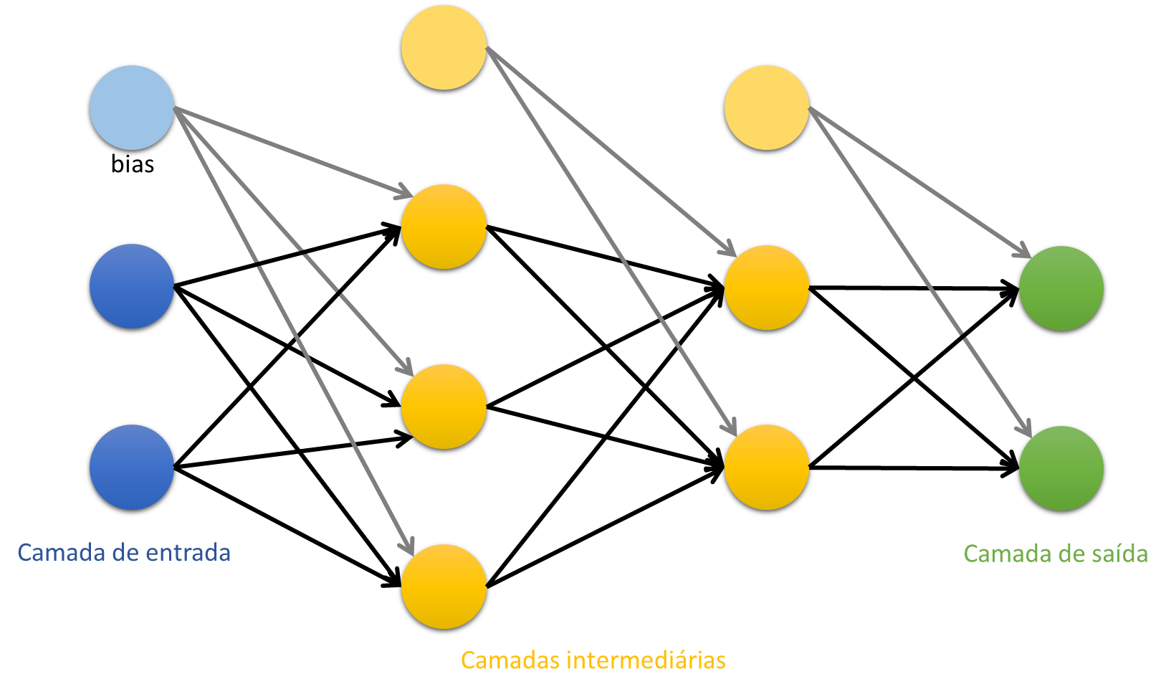
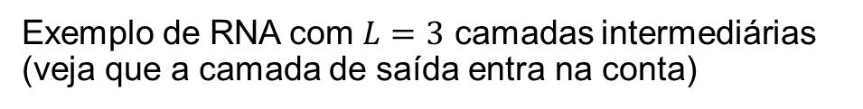
Tipos de Camadas de uma RNA
Exemplo de RNA com $L=3$ camadas intermediárias (veja que a camada de saída entra na conta)

Slide 14
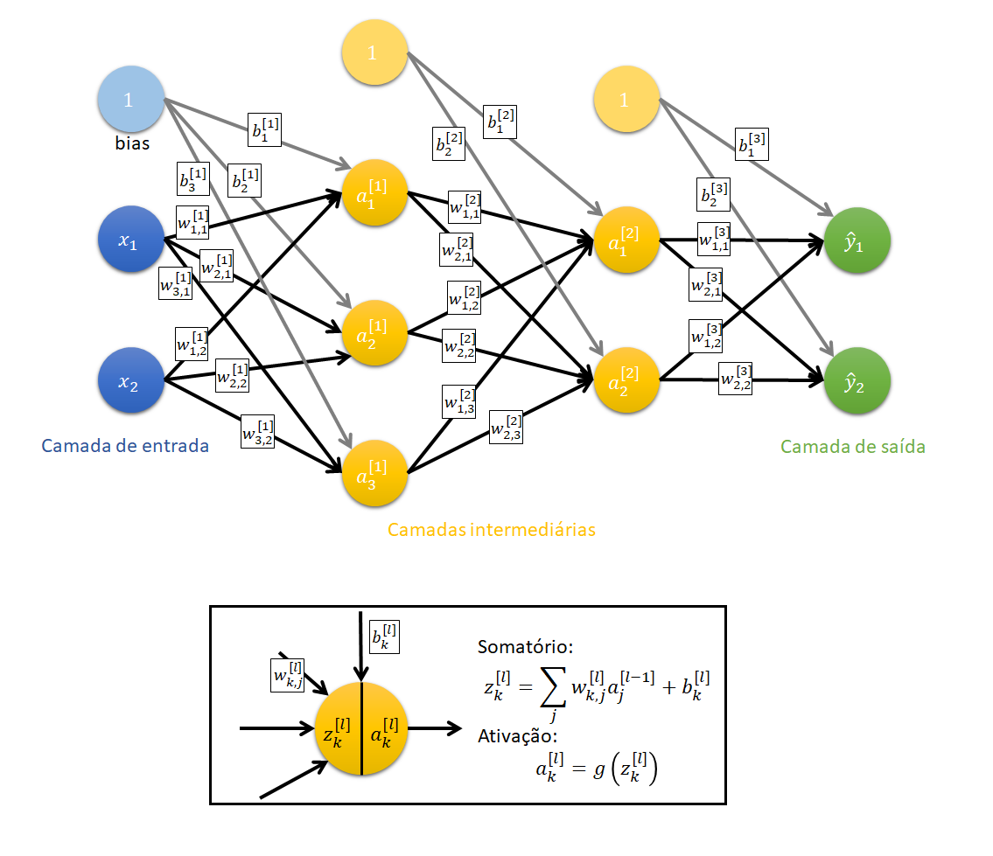
Variáveis de uma RNA

Slide 15
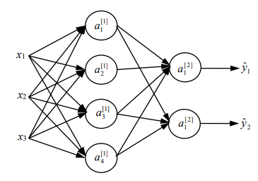
Avaliação de uma RNA
Combinação linear
Função de ativação
Combinação linear
Eduardo Lobo Lustosa Cabral

Slide 16
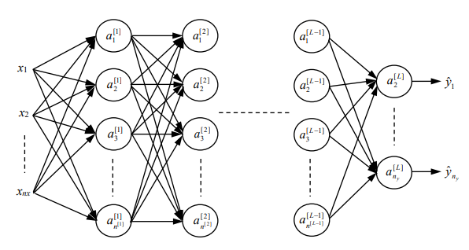
Avaliação de uma RNA
Combinação linear
Função de ativação
Combinação linear
Função de ativação
...
Combinação linear
Eduardo Lobo Lustosa Cabral

Slide 17
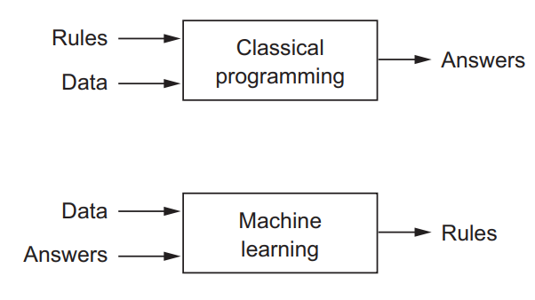
Como treinar uma RNA?
Uma RNA deve ser treinada para que ela consiga mapear um problema
Seja de regressão ou de classificação
Treinamento é o processo de definir os pesos da rede
O aprendizado supervisionado de uma RNA exige um conjunto de dados rotulados e classificados.
No aprendizado não-supervisionado, a RNA encontra padrões em dados não rotulados
Chollet, F. Deep Learning with Python, Manning Shelter Island Editor, 2018.

Slide 18
Tipos de treinamento
Supervisionado
Não-supervisionado
Auto-supervisionado
Por reforço

Slide 19


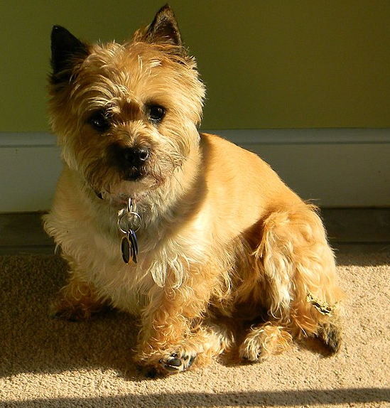

Treinamento supervisionado
Dados de entrada e de saída são conhecidos
Problemas de classificação
Problemas de regressão
Cachorro
Gato
Fotos de Wikimedia commons

Slide 20
Treinamento não-supervisionado
Somente dados de entrada são conhecidos
Redução de dimensões
Clusterização
Fotos de Wikimedia commons

Slide 21
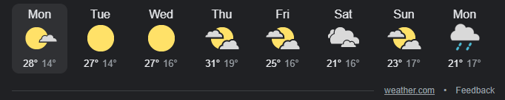
Treinamento auto-supervisionado
As saídas (categorias) não são definidas por humanos, mas sim, extraídas dos dados
Predição da próxima palavra num texto
Séries temporais

Slide 22

Aprendizado por reforço
Treinamento faz rede buscar uma recompensa
Pontuação em um jogo
Robótica

Slide 23
Próxima aula
Perceptrons
Classificação binária
Gradientes descendentes
Trabalho 1

